Slide 1
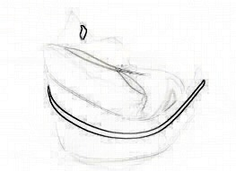


"บริหารการใช้จ่ายเงินของแผ่นดิน ให้เกิดประโยชน์สูงสุด"
บรรยายโดย นางพรจันทร์ สุริยา
นักวิชาการคลังชำนาญการ
สำนักงานคลังจังหวัดเชียงราย

Slide 2
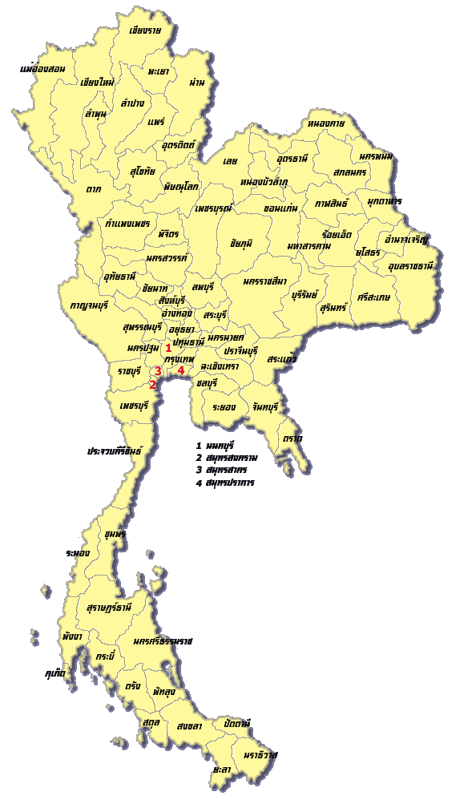
ระบบสวัสดิการในประเทศไทย
สิทธิประกันสังคม (1506)
สิทธิกรมบัญชีกลาง (02 127 7000)
สิทธิท้องถิ่น
สิทธิรัฐวิสาหกิจ
สิทธิองค์กรอิสระ
สิทธิหลักประกัน สุขภาพแห่งชาติ (1330)

Slide 3


คำนิยาม "สวัสดิการ"
“สวัสดิการ” คือ ผลประโยชน์ที่รัฐจัดให้กับข้าราชการ ทั้งนี้ การเปลี่ยนแปลง เพิ่ม ลด สวัสดิการนั้นขึ้นอยู่กับสถานการณ์ทางการคลังของรัฐในขณะนั้นๆ กรมบัญชีกลางในฐานะหน่วยงานที่กำกับดูแลด้านสวัสดิการ จึงมีหน้าที่บริหารจัดการสวัสดิการให้มีประสิทธิภาพ โดยใช้งบประมาณอย่างเหมาะสม และเกิดประโยชน์สูงสุด
ค่าเล่าเรียน
ค่ารักษาพยาบาล
เงินเพิ่มพิเศษ 1,000 บาท (พื้นที่พิเศษ)
ค่าเช่าบ้าน

Slide 4
แนวคิดหลัก
การสร้างเสริมป้องกันโรค
การสร้างเสริมสุขภาพป้องกันโรค และการตรวจสุขภาพประจำปีที่จำเป็นและเหมาะสม
การรักษาพยาบาล
เพื่อให้ผู้ป่วยฟื้นคืนสภาพ หายจาก ความเจ็บป่วย โดยการรักษาพยาบาล ที่เป็นมาตรฐาน มิใช่การทดลอง/วิจัย

Slide 5
ความเป็นมาการสร้างเสริมสุขภาพ
กรมบัญชีกลางได้มีการประกาศใช้พระราชกฤษฎีกาเงินสวัสดิการเกี่ยวกับการรักษาพยาบาล พ.ศ. 2553 (มีผลบังคับใช้วันที่ 29 กันยายน 2553) โดยพระราชกฤษฎีกาดังกล่าวมีการเพิ่มสิทธิประโยชน์ด้านการ "สร้างเสริมป้องกันโรค" ให้ครอบคลุมผู้มีสิทธิ และบุคคลในครอบครัว
มาตรา 4 การรักษาพยาบาล ... และให้หมายความรวมถึงการตรวจสุขภาพ การสร้างเสริมสุขภาพ และการป้องกันโรค...

Slide 6

แนวคิดหลัก (ด้านการสร้างเสริมป้องกันโรค)
ตรวจสุขภาพประจำปี
สร้างเสริม ป้องกันโรค
ผู้มีสิทธิ : เหมือนเดิม
ผู้มีสิทธิ : ?
บุคคลในครอบครัว : ?
บุคคลในครอบครัว : ?

Slide 7
ค่าตรวจสุขภาพประจำปีตามพระราชกฤษฎีกาเดิม
เฉพาะผู้มีสิทธิ
ข้าราชการ
ลูกจ้างประจำ
อายุต่ำกว่า 35 ปี
ตรวจได้ 7 รายการ
อายุมากกว่า 35 ปี
ตรวจได้ 16 รายการ
ปีละ 1 ครั้ง
ผู้รับเบี้ยหวัดบำนาญ
ตามปีงบประมาณ

Slide 8
ค่าตรวจสุขภาพประจำปี (อายุตั้งแต่ 35 ปีขึ้นไป)
ลำดับ | รายการ | ราคา (บาท)
1 | Film Chest (41001) | 170
2 | Mass Chest (41301) | 50
3 | Urine Examination/Analysis (31001) | 50
4 | Stool Examination – Routine direct smear (31201) ร่วมกับ Occult blood (31203) | 70
5 | Complete Blood Count: CBC แบบ Automation (30101) | 90
6 | ตรวจภายใน (55620) | 100
7 | Pap Smear (38302) | 100

Slide 9
ค่าตรวจสุขภาพประจำปี (อายุตั้งแต่ 35 ปีขึ้นไป)
ลำดับ | รายการ | ราคา (บาท)
1 | รายการตรวจอายุไม่เกิน 35 ปีบริบูรณ์ทุกรายการ
2 | Glucose (32203) | 40
3 | Cholesterol (32501) | 60
4 | Triglyceride (32502) | 60
5 | Blood Urea Nitrogen: BUN (32201) | 50
6 | Creatinine (32202) | 50
7 | SGOT (AST) (32310) | 50
8 | SGPT (ALT) (32311) | 50
9 | Alkaline Phosphatase (32309) | 50
10 | Uric Acid (32205) | 60

Slide 10




ปัญหาข้อด้อยของระบบตรวจสุขภาพปัจจุบัน
จำกัดเฉพาะผู้มีสิทธิ (ไม่รวมบุคคลในครอบครัวซึ่งมีความเสี่ยงสูงกว่า โดยเฉพาะกลุ่มบิดา มารดา)
ไม่เคยมีการพิจารณาประโยชน์ของการตรวจว่าช่วยส่งเสริมสุขภาพหรือลดอัตราตายหรือภาวะทุพลภาพได้จริง
การตรวจไม่มีเป้าหมายชัดเจนว่าต้องการตรวจอะไร เพื่ออะไร (too general)
ให้ความสำคัญน้อยกับการซักประวัติ และตรวจร่างกาย
ไม่ได้นำผลการตรวจมาใช้ส่งเสริมสุขภาพอย่างต่อเนื่อง

Slide 11
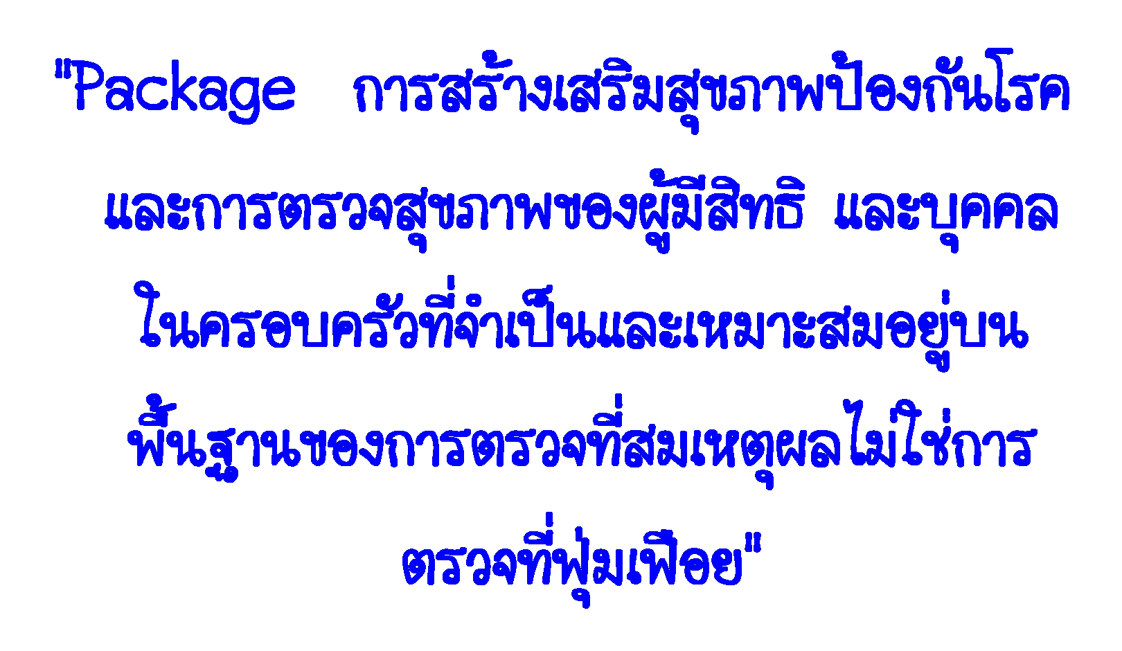
วัตถุประสงค์

Slide 12
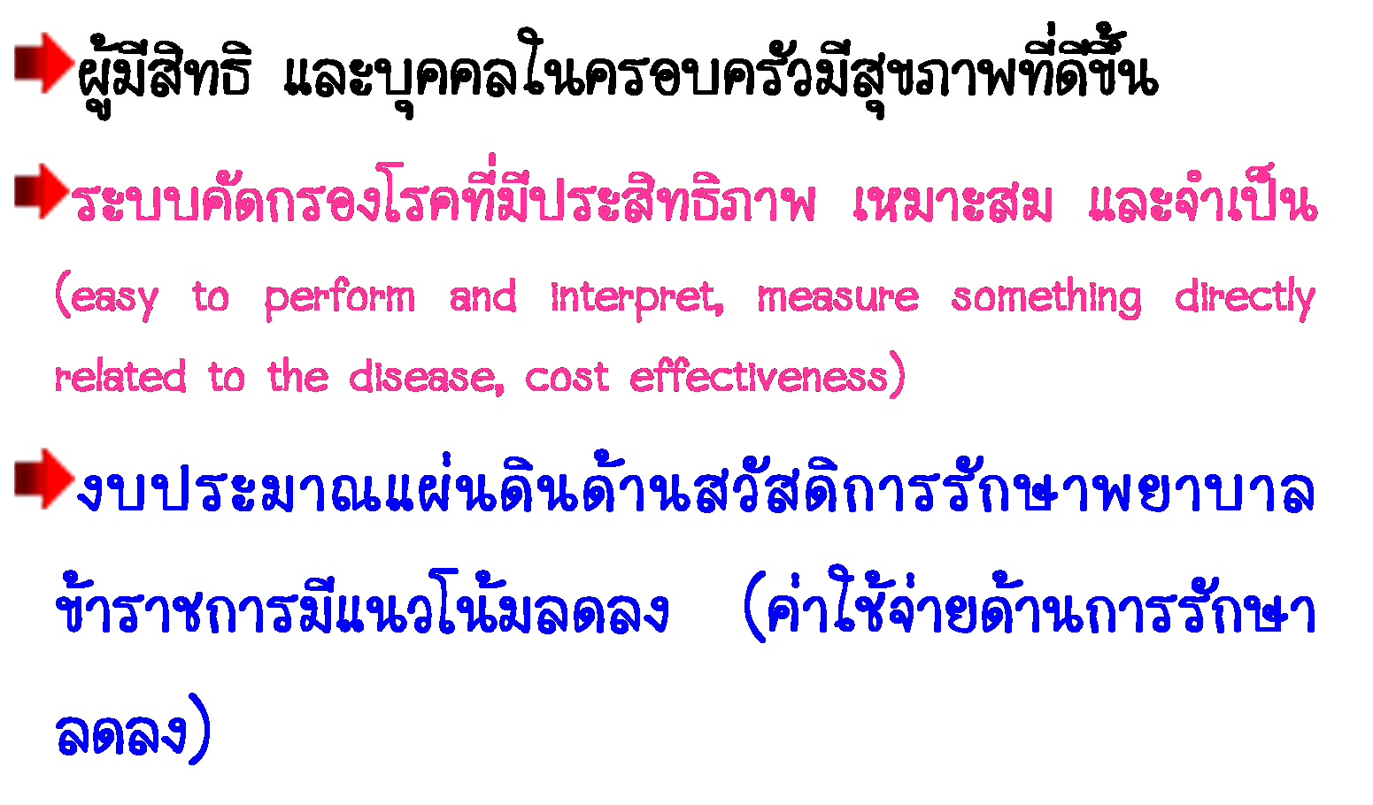
ประโยชน์ที่คาดว่าจะได้รับ

Slide 13
แนวคิดหลัก (ด้านการรักษาพยาบาล)

Slide 14
ขั้นตอนการเข้ารับการรักษาพยาบาลเหตุปฏิบัติหน้าที่
เข้ารักษาใน รพ.
รพ.รัฐ : จ่ายตรง
รพ.เอกชน : ทดรองจ่าย
ส่วนราชการตั้ง คณะกรรมการพิจารณา
ใช่ : เบิกได้เต็ม
ไม่ใช่ : เบิกตามสิทธิ พรฎ.

Slide 15
กฎหมายที่เกี่ยวข้อง
พระราชบัญญัติ
การกำหนดหลักเกณฑ์เกี่ยวกับการจ่ายเงินบางประเภทตามงบประมาณรายจ่าย พ.ศ. 2518
พระราชกฤษฎีกา
เงินสวัสดิการเกี่ยวกับการรักษาพยาบาล พ.ศ. 2553
หลักเกณฑ์
กระทรวงการคลังว่าด้วยวิธีการเบิกจ่ายเงินสวัสดิการเกี่ยวกับการรักษาพยาบาล พ.ศ. 2553
อุปกรณ์
หนังสือเวียน
ค่าบริการ
ฯลฯ

Slide 16
หลักเกณฑ์การเบิกจ่าย ค่ารักษาพยาบาล
ผู้มีสิทธิ และ บุคคลในครอบครัว
การรายงานข้อมูล และการเลือกสิทธิ
รายการและอัตรา
ประเภทสถานพยาบาล

Slide 17
ผู้มีสิทธิ และบุคคลในครอบครัว

Slide 18
ผู้มีสิทธิ และบุคคลในครอบครัว
ผู้มีสิทธิ
เจ้าของสิทธิ / ผู้ทรงสิทธิ
สิทธิเกิดจากบุคคลดังกล่าว รับราชการ หรือรับเบี้ยหวัดบำนาญ
บุคคลในครอบครัว
ผู้อาศัยสิทธิ
ชอบด้วยกฎหมาย (มีหลักฐานทางราชการรับรอง)
ข้าราชการ
ลูกจ้างประจำ
บิดา
มารดา
ผู้รับเบี้ยหวัด
ผู้รับบำนาญพิเศษเหตุทุพลภาพ
ผู้รับบำนาญ
คู่สมรส
ลูกจ้างชาวต่างชาติ
บุตร ( 3 คน )

Slide 19
การเกิดสิทธิ และหมดสิทธิ
ผู้มีสิทธิ
บุคคลในครอบครัว
เกิดสิทธิ
วันรับราชการ
วันรับเบี้ยหวัดบำนาญ
เกิดสิทธิ
ตามผู้มีสิทธิ
ตามกฎหมาย (สมรส รับรองบุตร เกิด ฯลฯ)
หมดสิทธิ
เกษียณ
เสียชีวิต
ลาออก
ไล่ออก
พักราชการ
หมดสิทธิ
ตามผู้มีสิทธิ
ตามกฎหมาย (เสียชีวิต หย่า บรรลุนิติภาวะ ฯลฯ)

Slide 20

25 ปี 60 ปี 60 ปี 3 เดือน 85 ปี
รับราชการ
รับบำนาญ
เกษียณ
เสียชีวิต
พักราชการ ไล่ออก ลาออก เสียชีวิต

Slide 21
บุคคลในครอบครัวที่ชอบด้วยกฎหมาย
มารดา
ผู้มีสิทธิ
หลักฐานทางราชการ
สูติบัตร (ผู้มีสิทธิ)
ทะเบียนบ้าน (ผู้มีสิทธิ)

Slide 22
บุคคลในครอบครัวที่ชอบด้วยกฎหมาย
หลักฐานทางราชการ
บิดา
ผู้มีสิทธิ
ทะเบียนสมรส (บิดา-มารดา)
ทะเบียนรับรองบุตร (คร.11)
คำสั่งศาล
(แผนกคดีเยาวชนและครอบครัว)

Slide 23
บุคคลในครอบครัวที่ชอบด้วยกฎหมาย
หลักฐานทางราชการ
คู่สมรส
ผู้มีสิทธิ
ทะเบียนสมรสไทย
ทะเบียนสมรส ตปท.

Slide 24
บุคคลในครอบครัวที่ชอบด้วยกฎหมาย
หลักฐานทางราชการ
บุตร
ผู้มีสิทธิ (หญิง)
สูติบัตร (บุตร)
ทะเบียนบ้าน (บุตร)

Slide 25
บุคคลในครอบครัวที่ชอบด้วยกฎหมาย
หลักฐานทางราชการ
บุตร
ผู้มีสิทธิ (ชาย)
ทะเบียนสมรส (ผู้มีสิทธิกับคู่สมรส)
ทะเบียนรับรองบุตร (คร.11)
คำสั่งศาล (แผนกคดีเยาวชนและครอบครัว)

Slide 26
บุตรชอบด้วยกฎหมายลำดับที่ 1 - 3
การบรรลุนิติภาวะ
จดทะเบียนสมรส
อายุ (ครบ 20 ปีบริบูรณ์)
เกิดสิทธิ
"คลอด"
หมดสิทธิ
"บรรลุนิติภาวะ"

Slide 27
เรียงลำดับ
การเกิด
แทนที่เฉพาะตาย
ก่อนบรรลุนิติภาวะ
ไม่รวมบุตร
บุญธรรม
บุตรไร้/เสมือนไร้ความสามารถ
เงื่อนไขของบุตรชอบด้วยกฎหมาย

Slide 28



Slide 29
การรายงานข้อมูลผู้มีสิทธิ และบุคคลในครอบครัว
ให้ผู้มีสิทธิมีหน้าที่รายงานข้อมูลของตนเอง และบุคคลในครอบครัว ต่อส่วนราชการเจ้าสังกัด พร้อมรับรองความถูกต้อง ตามหลักเกณฑ์และวิธีการที่กระทรวงการคลังกำหนด (มาตรา 5 วรรค 2)
แบบ 7127
หนังสือกรมบัญชีกลาง ด่วนที่สุด
ที่ กค 0422.2/ว 376 ลงวันที่
30 กย. 53

Slide 30
15

Slide 31
16

Slide 32
กรอกข้อมูลบุตรที่ต้องแก้ไข หรือเพิ่มเติมตามจริง (1 แผ่นต่อ 1 คน)
17

Slide 33
การรายงานข้อมูลผู้มีสิทธิ และบุคคลในครอบครัว
ผู้มีสิทธิมีหน้าที่รายงาน และรับรองข้อมูลของตนเอง และบุคคลในครอบครัวภายใน 1 เดือนนับจากมีการเปลี่ยนแปลง
ผู้มีสิทธิกรอกแบบ 7127 พร้อมแนบเอกสารประกอบ เช่น สำเนาบัตรประชาชน สำเนาทะเบียนสมรส สำเนาสูติบัตร
ข้อมูลที่ต้องรายงาน ประกอบด้วย ข้อมูลตัวบุคคลของ ผู้มีสิทธิ และบุคคลในครอบครัว และข้อมูลสถานะทางราชการ
ข้อมูลที่อยู่ในฐานข้อมูลบุคลากรภาครัฐก่อนวันที่ 29 กันยายน 2553 ถือว่าผู้มีสิทธิรับรองความถูกต้องแล้ว

Slide 34
การเลือกสิทธิ และสิทธิซ้ำซ้อน
มาตรา 10
สิทธิซ้ำซ้อน
สิทธิหลัก – สิทธิรอง (หลัก-หลัก, หลัก-รอง, รอง-รอง)
กค. กำหนดหลักเกณฑ์ และวิธีการในการเลือกสิทธิ
สิทธิที่เกิดจากตนเอง (เจ้าของสิทธิ)
สิทธิที่เกิดจากการเป็นบุคคลในครอบครัว (ผู้อาศัยสิทธิ)
22

Slide 35
สิทธิซ้ำซ้อน
สิทธิหลัก – หลัก (เจ้าของสิทธิ – เจ้าของสิทธิ)
ผู้มีสิทธิเลือกว่าจะใช้สิทธิจากหน่วยงานใด
เลือกสิทธิจากหน่วยงานอื่นแล้ว ให้ หมดสิทธิ ตาม พรฎ. นี้
การเลือก การเปลี่ยนแปลงสิทธิเป็นไปตามหลักเกณฑ์ วิธีการ ที่ กค. กำหนด (ว 377)
23

Slide 36
สิทธิซ้ำซ้อน
สิทธิหลัก – รอง (เจ้าของสิทธิ – ผู้อาศัยสิทธิ)
ต้องใช้สิทธิในฐานะเจ้าของสิทธิ (ใช้สิทธิหลัก)
เลือกสิทธิไม่ได้
หากค่ารักษาที่ได้รับต่ำกว่า พรฎ. นี้ สามารถเบิกส่วนที่ขาดอยู่จากสิทธิได้

Slide 37
สิทธิซ้ำซ้อน
สิทธิรอง – รอง (ผู้อาศัยสิทธิ – ผู้อาศัยสิทธิ)
ใช้สิทธิตาม พรฎ. นี้ได้ (ไม่ต้องเลือก)

Slide 38
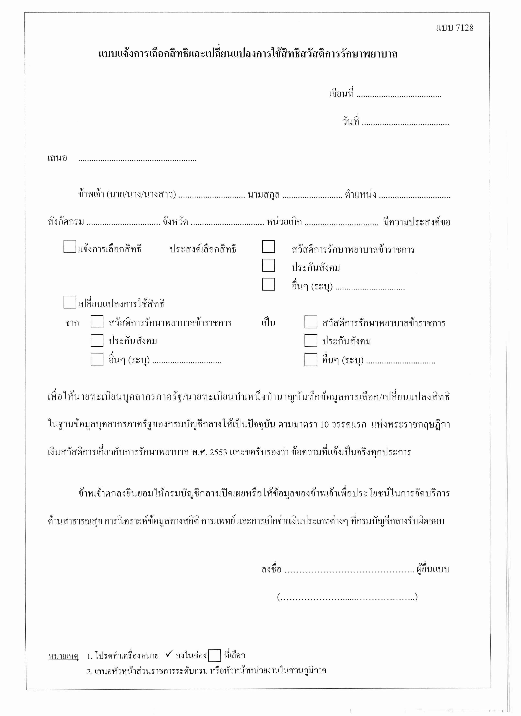
การเลือกสิทธิของผู้มีสิทธิ
ผู้มีสิทธิเลือกว่าจะใช้สิทธิตามพระราชกฤษฎีกา หรือจากหน่วยงานอื่น (มาตรา 10 วรรค 1)
บุคคลในครอบครัวไม่สามารถเลือกได้ ต้องใช้สิทธิหลักของตนเอง (มีสิทธิในฐานะเจ้าของสิทธิจากหน่วยงานอื่น)
แบบ 7128
หนังสือกรมบัญชีกลาง ด่วนที่สุด
ที่กค 0422.2/ว 377
ลงวันที่ 30 กย. 53

Slide 39
การเลือกสิทธิของผู้มีสิทธิ
ผู้มีสิทธิมีหน้าที่แจ้งการเลือกสิทธิ หรือเปลี่ยนแปลงสิทธิภายใน 1 เดือน นับจากมีการเปลี่ยนแปลง หากไม่แจ้งถือว่าประสงค์ใช้สิทธิราชการ
ผู้มีสิทธิสามารถแจ้งเปลี่ยนแปลงสิทธิได้ปีละ 1 ครั้ง (ภายในเดือนตุลาคม
ของทุกปี) หากไม่แจ้งถือว่าไม่ประสงค์เปลี่ยนแปลง
ข้อมูลผู้มีสิทธิ 2 สิทธิที่อยู่ในฐานข้อมูลบุคลากรภาครัฐก่อนวันที่ 29 กันยายน 2553 กรมบัญชีกลางจะปรับให้ใช้สิทธิราชการ จนกว่าจะมีการแจ้งเปลี่ยนแปลง (ภายในธันวาคม 2553) หากไม่แจ้งถือว่าไม่ประสงค์เปลี่ยนแปลง

Slide 40
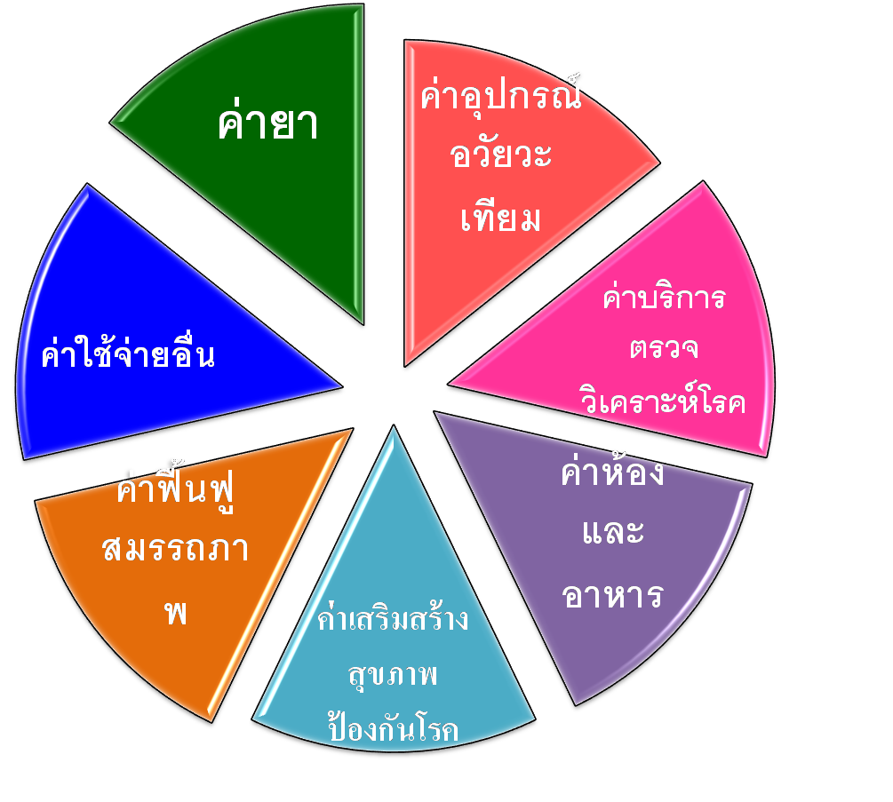
รายการและอัตรา

Slide 41
การเลือกสิทธิของผู้มีสิทธิ
เช่น ค่ารถ Refer
ค่าอุปกรณ์อวัยวะเทียม
ค่าใช้จ่ายอื่น
ค่ายา
ค่าฟื้นฟูสมรรถภาพ
ค่าเสริมสร้างสุขภาพ ป้องกันโรค
ค่าห้องและอาหาร
ค่าบริการ ตรวจวิเคราะห์โรค
เช่น ค่ากายภาพ

Slide 42



ค่ายา
มีคุณสมบัติในการรักษาโรค
ไม่เสริมสวย ไม่ป้องกัน
อยู่ในบัญชียาหลักแห่งชาติ
ยานอกบัญชียาหลักแห่งชาติ เบิกได้หากคณะกรรมการแพทย์ ของสถานพยาบาลออกหนังสือรับรอง
ยามะเร็ง 6 ชนิด
ยากลุ่มโรครูมาติก และสะเก็ดเงิน
ยาสมุนไพร และยาแผนไทย
วิตามิน และแร่ธาตุ
ยาควบคุม 9 กลุ่ม

Slide 43

(ด่วนที่สุด ที่ กค. 0417/ว. 37 ลงวันที่ 3 กรกฎาคม 2550)
เงื่อนไข
ห้ามเบิกใบเสร็จรับเงิน
ยามะเร็งที่มีค่าใช้จ่ายสูง 6 ชนิด
ขออนุมัติ การเบิกยา
เบิกจ่ายตรง

Slide 44
Imatinib
มะเร็งเม็ดเลือดขาวชนิดเรื้อรัง และมะเร็งลำไส้ชนิด gastrointestinal stromal tumor (GIST)
Rituximab
มะเร็งต่อมน้ำเหลือง
Trastuzumab
มะเร็งเต้านมระยะแพร่กระจาย
Bivacizumab
มะเร็งลำไส้ใหญ่ระยะแพร่กระจาย
Erlotinib
มะเร็งปอดระยะแพร่กระจายที่ไม่ตอบสนองต่อยา กลุ่ม Platinum และ Docetaxel แล้ว
Gefitinib
มะเร็งปอดระยะแพร่กระจายที่ไม่ตอบสนองต่อยา กลุ่ม Platinum และ Docetaxel แล้ว

Slide 45
ยารักษากลุ่มโรครูมาติก และสะเก็ดเงิน
(ด่วนที่สุด ที่ กค. 0422.2/ว. 124 ลงวันที่ 2 เมษายน 2553)
เงื่อนไข
ห้ามเบิกใบเสร็จรับเงิน
Rituximab
Etanercept
Infliximab
เบิกจ่ายตรง
ห้ามเบิกยา “ชีววัตถุอื่น”

Slide 46
ยาสมุนไพร ยาแผนไทย
(ด่วนที่สุด ที่ กค. 0422.2/ว. 57 ลงวันที่ 15 กรกฎาคม 2552)
เงื่อนไข
ประกาศบัญชียาสมุนไพร
รพ.ประกาศรายการยาสมุนไพรที่อยู่ในบัญชียาโรงพยาบาล
ส่งบัญชีให้กับกรมพัฒนาการแพทย์แผนไทยและการแพทย์ทางเลือก
ประกาศบัญชียาสมุนไพร

Slide 47
วิตามิน และแร่ธาตุ
(ด่วนที่สุด ที่ กค. 0422.2/ว. 45 ลงวันที่ 11 มิถุนายน 2552)
วิตามิน
เฉพาะในบัญชียาหลักแห่งชาติ
แร่ธาตุ
ขึ้นทะเบียนเป็นยากับ อย.
ยาอันตราย
เบิกได้เฉพาะใช้ใน รพ.
ขึ้นทะเบียนเป็นยากับ อย.
มีคุณสมบัติในการรักษาโรค
มีคุณสมบัติในการรักษาโรค
เฉพาะในบัญชียาหลักแห่งชาติ
ยกเว้น ยาที่ใช้กับผู้ป่วยล้างไต

Slide 48
ยาควบคุม 9 กลุ่ม
ประกาศรายการยาที่ห้ามเบิกจ่าย (ยาลดข้อเข่าเสื่อมหรือ Glucosamine) ตามหนังสือ กรมบัญชีกลาง ที่ กค 0422.2/ ว 127 ลงวันที่ 24 ธันวาคม 2553 (มีผลบังคับใช้วันที่ 1 มกราคม 2554)
ปีงบประมาณ พ.ศ. 2554

Slide 49
ยาควบคุม 9 กลุ่ม
ปีงบประมาณ พ.ศ. 2554 - 2555
ควบคุมการเบิกจ่ายค่ายานอกบัญชียาหลักแห่งชาติ 8 กลุ่มยา (ห้ามเบิก กำหนดราคากลาง หรือกำหนดเงื่อนไขการเบิก)
(1) กลุ่มยาลดไขมันในเลือด (Antilipidemia)
(2) ยาป้องกันโรคกระดูกพรุน (Drug affecting bone metabolism)
(3) กลุ่มยาลดการเป็นแผลและเลือดออกในกระเพาะอาหาร (Anti-ulcerant/ Variceal bleeding)
(4) กลุ่มยาต้านอักเสบที่มิใช่สเตียรอยด์ (NSAIDs/Anti-osteoarthritis)
(5) กลุ่มยาเบื้องต้นในการรักษาความดันโลหิตสูง และภาวะหัวใจล้มเหลวแบบเลือดคั่ง (Angiotensin converting enzyme (ACE) inhibitors)
(6) กลุ่มยาลดความดันโลหิต (Angiotensin-II receptor blockers: ARBs)
(7) กลุ่มยาป้องกันการเกาะตัวของเกล็ดเลือด (Antiplatelets)
(8) กลุ่มยารักษามะเร็ง (Anticancers)

Slide 50
อุปกรณ์และอวัยวะเทียม
358 รายการ
ด่วนที่สุด ที่ กค. 0417/ ว. 77 ลงวันที่ 15 กุมภาพันธ์ 2548
12 รายการ
ด่วนที่สุดที่ กค. 0417/ ว. 165 ลงวันที่ 11 พฤษภาคม 2550
3 รายการ
ด่วนที่สุดที่ กค. 0417/ ว. 370 ลงวันที่ 26 ตุลาคม 2550
8 รายการ
ด่วนที่สุดที่ กค. 0422.2/ ว. 236 ลงวันที่ 7 กรกฎาคม 2551
13 รายการ
ด่วนที่สุดที่ กค. 0422.2/ ว. 249 ลงวันที่ 15 กรกฎาคม 2553
ใบเสร็จ ค่ารักษา
พยาบาลจะต้องลง “รหัส”

Slide 51
ค่าบริการ ค่าตรวจวิเคราะห์โรค
ยกเว้น
ค่าบริการทางการแพทย์
ค่าตรวจ วิเคราะห์
ค่าหัตถการในห้องผ่าตัด
ค่าธรรมเนียมแพทย์
ค่าบริการพิเศษ
เงินตอบแทนพิเศษ

Slide 52
ค่าบริการ ค่าตรวจวิเคราะห์โรค
2,929 รายการ
ด่วนที่สุด ที่ กค. 0417/ ว. 177 ลงวันที่ 24 พฤศจิกายน 2549
29 รายการ
ด่วนที่สุดที่ กค. 0417/ ว. 309 ลงวันที่ 17 กันยายน 2550
1 รายการ
ด่วนที่สุดที่ กค. 0417/ ว. 414 ลงวันที่ 26 พฤศจิกายน 2550
28 รายการ
ด่วนที่สุดที่ กค. 0422.2/ ว. 297 ลงวันที่ 5 กันยายน 2551
4 รายการ
ด่วนที่สุดที่ กค. 0422.2/ ว. 42 ลงวันที่ 13 กุมภาพันธ์ 2552
ใบเสร็จ ค่ารักษา
พยาบาลจะต้องลง “รหัส”

Slide 53
ค่าบริการ ค่าตรวจวิเคราะห์โรค
ยกเว้น
หมวด 11 : หัตถการในห้องผ่าตัด
หมวด 14 : กายภาพ เวชกรรมฟื้นฟู
เบิกตามโรงพยาบาลเรียกเก็บ
ค่าบริการ ค่าตรวจวิเคราะห์ (16 หมวด) ต้องลง “รหัส”
เบิกตามอัตราที่กำหนด

Slide 54
การเบิกค่าวัสดุสิ้นเปลืองที่เป็นวัสดุทางการแพทย์
ยกเลิก ว. 77
หมวด 9 อื่นๆ
หมวดวัสดุสิ้นเปลืองที่เป็นวัสดุทางการแพทย์
ผู้ป่วยใน
ผู้ป่วยนอก
(ในโรงพยาบาล)
ผู้ป่วยนอก
(กลับบ้าน)

Slide 55
การเบิกค่าวัสดุสิ้นเปลืองที่เป็นวัสดุทางการแพทย์
ผู้ป่วยใน
เบิกรวมใน DRG
ผู้ป่วยนอก
(ในโรงพยาบาล)
ไม่กำหนดอัตรา (เบิกได้เต็ม)
กำหนดอัตรา (เบิกได้ไม่เกิน อัตราที่กำหนด)
ผู้ป่วยนอก
(กลับบ้าน)
ไม่กำหนดอัตรา (เบิกไม่ได้)
กำหนดอัตรา (เบิกได้ไม่เกินอัตราที่กำหนด)

Slide 56
ค่าห้อง และค่าอาหาร
ผู้ป่วยนอก
เตียงสังเกตอาการ (100 บาท/วัน)
ผู้ป่วยใน
เตียงสามัญ (300 บาท/วัน)
ห้องพิเศษ (600 บาท/วัน)
เกิน 13 วัน ต้องมี คกก. แพทย์รับรอง
หมายเหตุ : รวมค่าอาหารแล้ว

Slide 57
ค่าห้อง และค่าอาหาร
เหมา
ค่ารักษาพยาบาล
500 บาทต่อครั้ง (รวมค่าแพทย์ พยาบาล ค่าบริการ)
ตามระยะทาง
อัตราจ่ายตามระยะทาง (กม.)
(กม. ละ 4 บาท)
หมายเหตุ : เฉพาะการส่งต่อผู้ป่วยระหว่างสถานพยาบาล (ไม่รวมจากจุดเกิดเหตุ)

Slide 58
ประเภทสถานพยาบาล
รพ.รัฐ
รพ.เอกชน
ผู้ป่วยนอก
จ่ายตรง
ใบเสร็จ
ผู้ป่วยนอก
จ่ายตรง (เฉพาะล้างไต และฉายรังสี)
บางโรค บาง รพ.
ผู้ป่วยใน
จ่ายตรง
หนังสือส่งตัว
ผู้ป่วยใน
จ่ายตรง (DRGs)
ใบเสร็จ (กรณีถึงชีวิต)
DRGs ทั้งระบบ

Slide 59
DRGs โรงพยาบาลของทางราชการ
ที่ไม่เกี่ยวกับการรักษาโดยตรง
ผู้ป่วยรับผิดชอบเอง
ส่วนเกินสิทธิ
ค่าห้องค่าอาหาร
เบิกได้ตามอัตราที่กำหนด
อวัยวะเทียม+อุปกรณ์
ค่ารักษาพยาบาลอื่นๆ
ตามสิทธิ
(ค่ายา,ค่าแพทย์,ค่าตรวจวินิจฉัย,ฯลฯ)
จ่ายตาม DRG

Slide 60


โรงพยาบาลเอกชน (กรณีถึงชีวิต)
เงื่อนไข
หนังสือที่ กค 0402.2/ว46 ลงวันที่ 8 มิถุนายน 2555 มีผลบังคับใช้ตั้งแต่ 1 เมษายน 2555
ค่าห้องและค่าอาหาร 600 บาท/วัน (เกิน 13 วัน
คกก. แพทย์รับรอง)
ค่าอุปกรณ์ และอวัยวะเทียม
ค่ารักษาพยาบาล (ครึ่งหนึ่งไม่เกิน 4,000 บาท)
เดิม

Slide 61
โรงพยาบาลเอกชน (DRGs)
โครงการนำร่องในปีแรกประมาณ 50 รพ. (ปีงบประมาณพ.ศ. 2554)
โรคที่กำหนดให้เบิกได้ในระยะแรก คือ “โรคที่ต้องมีการนัดผ่าตัดล่วงหน้า (Elective Surgery)” ประมาณ 45 โรค
ใช้ระบบเหมาจ่ายตามกลุ่มโรค DRGs โดยกรมบัญชีกลางจะจ่ายเงินโดยตรง เข้าบัญชีธนาคารของโรงพยาบาล (ส่วนที่เบิกได้)
ผู้ป่วยจะต้อง Copayment ในค่าใช้จ่ายบางส่วน เช่น ค่าห้องค่าอาหาร ค่าอวัยวะเทียมและอุปกรณ์ ค่าธรรมเนียมแพทย์พิเศษ ค่า Surcharge
การตรวจสอบ : มีขั้นตอนการดำเนินการทั้งก่อน (Prior Authorized Admission: PAA) และหลัง (Post Audit)
โรงพยาบาลต้องส่งบัญชีค่ารักษาพยาบาล และข้อมูลประกอบตามเงื่อนไข มาพร้อมการเบิก

Slide 62
ตัวอย่างการเบิกจ่ายที่ผิดระเบียบ/หลักเกณฑ์
นวดสุขภาพ/ผ่อนคลาย
อาหารเสริม
เสริมสวย
ยาลดความอ้วน
การมีบุตรยาก
ตรวจคัดกรอง
47

Slide 63
การเบิกค่ารักษากรณีมีประกัน
(ด่วนที่สุด ที่ กค. 0422.2/ว. 380 ลงวันที่ 30 กันยายน 2553)
มาตรา 11
เบิกค่ารักษาได้ 2 ทาง
เบิกจากบริษัทประกันก่อน
เบิกจากกรมบัญชีกลาง (สมทบ)
ไม่เกินยอดค่ารักษาที่จ่ายไป

Slide 64

หลักเกณฑ์
การเบิกจ่าย
ที่เปลี่ยนแปลงไป

Slide 65
หนังสือกรมบัญชีกลาง ด่วนที่สุด ที่ กค 0422.2/ว 379
ลงวันที่ 30 กันยายน 2553
1. ข้าราชการที่พ้นสภาพจากความข้าราชการ และมีค่ารักษาค้างอยู่ ให้สามารถนำค่ารักษาพยาบาลดังกล่าวไปยื่นเบิกที่สำนักงานที่ปฏิบัติราชการครั้งสุดท้าย (ข้อ 12 (2) หลักเกณฑ์)
แนวปฏิบัติที่เปลี่ยนแปลงไป
1. ผู้มีสิทธิรับรองตนเองในการเบิกค่ารักษาพยาบาล (ข้อ 8 หลักเกณฑ์)
2. หนังสือส่งตัวออกเพียง 2 ฉบับ (เดิมออก 3 ฉบับ) (ข้อ 14 หลักเกณฑ์)
2. การซื้อยา และตรวจทางห้องทดลองนอกสถานพยาบาล ให้เบิกได้เฉพาะกรณีผู้ป่วยนอกเท่านั้น (ผู้ป่วยในรวมอยู่ใน DRGs แล้ว) (ข้อ 18 หลักเกณฑ์)
3. ยกเลิกการส่งหนังสือส่งตัวย้อนหลัง 90 วัน (ข้อ 20 หลักเกณฑ์)

Slide 66
ขอบคุณและสวัสดี
นางพรจันทร์ สุริยา
นักวิชาการคลังชำนาญการ
โทร. 0-5315-0176-7

